Slide 1
Коррупция, ее виды.

Slide 2
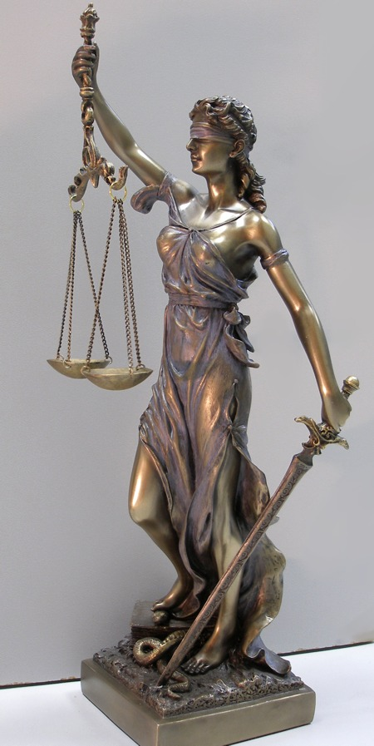
«Сказка о серьёзном»

Slide 3
Цель урока: изучить понятие «коррупция», причины возникновения, предложить способы борьбы.

Slide 4
План урока:
1. Понятие «коррупция».
2. «Коррупция» в различных источниках.
3. Виды коррупции.
4. Причины коррупции.
5. Последствия коррупции.
6. Методы борьбы с коррупцией.
7. Решение ситуативных задач.
8. Тестирование.
9. Итог урока. Дом. Задание: написать эссе на тему: «Коррупция – сложное социально-политическое явление»

Slide 5
Основной вопрос урока:
«В чём причины коррупции?»

Slide 6
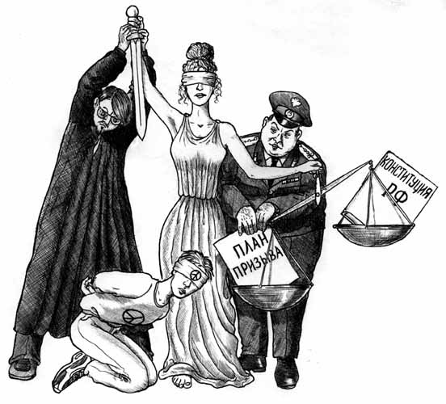
«Какие ассоциации вызывает у вас слово «Коррупция»?

Slide 7
Работа по группам
Группа: Социологи.
Группа: Юристы.
Группа: Лингвисты.

Slide 8
Задание № 1
Термин «коррупция» раскрывают различные источники и различные подходы. Что такое «коррупция»?
Группа №1 – объясняет смысл и значение слова «коррупция» используя объяснение из словарей.
Группа №2 - объясняет смысл и значение слова «коррупция» с точки зрения юристов.
Группа №3 – выясняет каково лингвистическое значение слова «коррупция» в разных европейских языках?

Slide 9
Задание № 2
Работа с высказываниями политиков, писателей, публицистов, пословицами и поговорками о коррупции.
Группа №1 – привести примеры высказывания писателей, публицистов о коррупции.
Группа №2 - привести примеры высказывания политиков, юристов о коррупции.
Группа №3 – привести примеры пословиц и поговорок о коррупции.

Slide 10
Знание объективных предпосылок и причин коррупции необходимо, хотя бы для того, чтобы определить, в каких направлениях следует вести борьбу с нею. Чтобы лечить болезнь, надо знать ее корни.

Slide 11
Задание № 3
Выявить причины коррупции.
Группа №1 – Социально-экономические причины.
Группа №2 – Политические причины.
Группа №3 – Этико-культурные факторы.

Slide 12
Задание № 4
Последствия, порождаемые коррупцией.
Группа №1 – Социальные последствия, порождаемые коррупцией.
Группа №2 - Политические последствия, порождаемые коррупцией .
Группа №3 - Экономические последствия, порождаемые коррупцией

Slide 13
Задание № 5
Коррумпирование.
Группа №1 – Вред от коррупции.
Группа №2 - Классификация причин коррупции.
Группа №3 – Методы борьбы с коррупцией.

Slide 14
В зависимости от сферы деятельности коррупция проявляется в следующих формах:
Бытовая коррупция - порождается взаимодействием рядовых граждан и чиновников. В нее входят различные подарки от граждан и услуги должностному лицу и членам его семьи.
Деловая коррупция возникает при взаимодействии власти и бизнеса.
Коррупция верховной власти относится к политическому руководству и верховным судам в демократических системах.

Slide 15
Решение задач

Slide 16
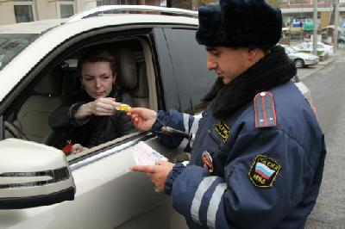

Slide 17
Уголовный Кодекс РФ
Ст. 290. Получение взятки.
Ст. 291 Дача взятки

Slide 18


Slide 19
Уголовный Кодекс РФ
Статья 163. Вымогательство

Slide 20
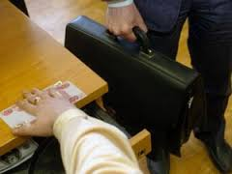

Slide 21
Основные причины коррупции:
Консервативность закона (пробелы права),
Невозможность всеохватывающего контроля.

Slide 22
Выполнить тест:
«5» –100%,
«4» - 80%,
«3» – 60.

Slide 23
Памятка
Что я, как гражданин РФ, могу сделать в борьбе в коррупцией:
Поступайте правильно:
не давайте и не берите взятки;
старайтесь добиваться желаемых результатов на основе личной добропорядочности;
предавайте гласности случаи коррупции.

